Slide 1
COVID19 데이터 분석
김용주
장은준

Slide 2
목차
Project Summary
Project background and purpose
Member and Role
Process
Data used
Preprocessing
Data Analysis
Comprehensive Insight

Slide 3
Project Summary

Slide 4
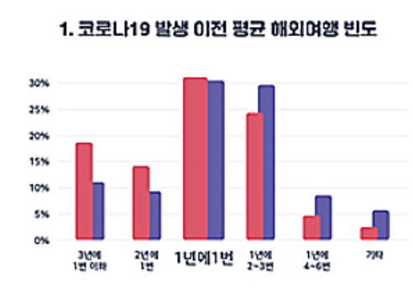
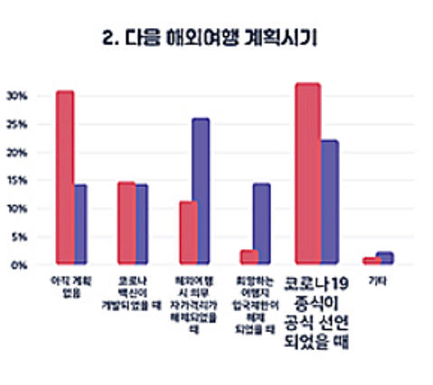
Project background

Slide 5



Project background

Slide 6
Project purpose
코로나 바이러스 데이터 시각화를 통해서 현 코로나 상황을 진단한다.
코로나 바이러스 데이터 시각화를 통해서 현 코로나 백신 현황을 진단한다.
현 코로나 상황과 백신 현황에 따라서 여행사업 추이를 진단한다.
이러한 세 과정을 통해서 현 코로나 상황에 따른 여행사업 현황을 짐작한다.

Slide 7


Member and Role
김용주
데이터 전처리 및 시각화 분석
ppt 제작
장은준
데이터 전처리 및 시각화 분석
ppt 제작

Slide 8
Process

Slide 9
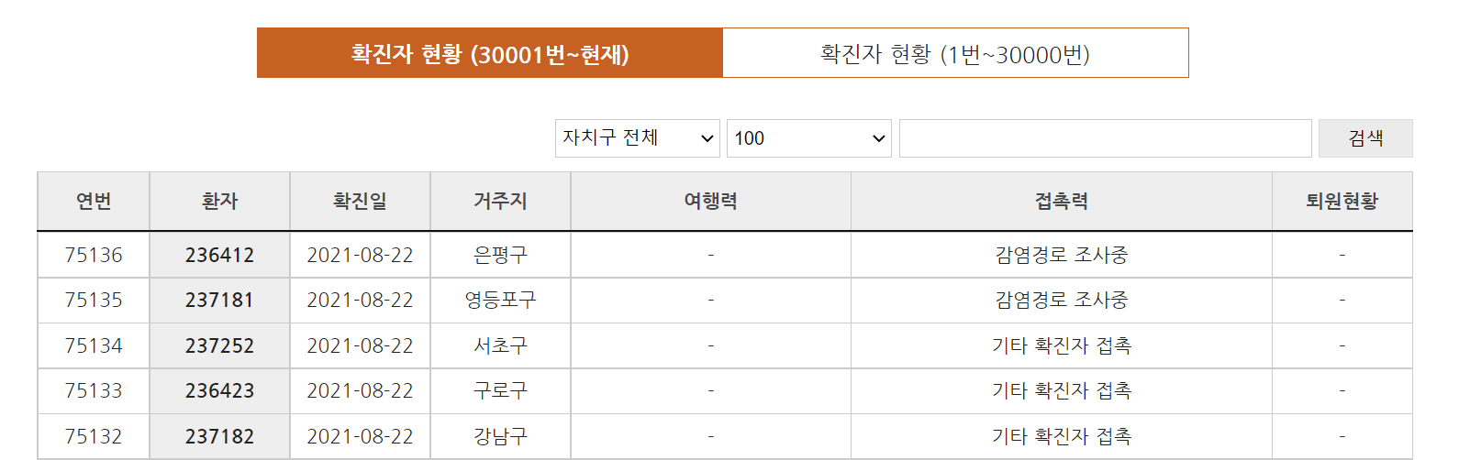
Data used(1) - 크롤링 데이터
서울특별시 코로나 현황 사이트 데이터 크롤링 : https://www.seoul.go.kr/coronaV/coronaStatus.do

Slide 10
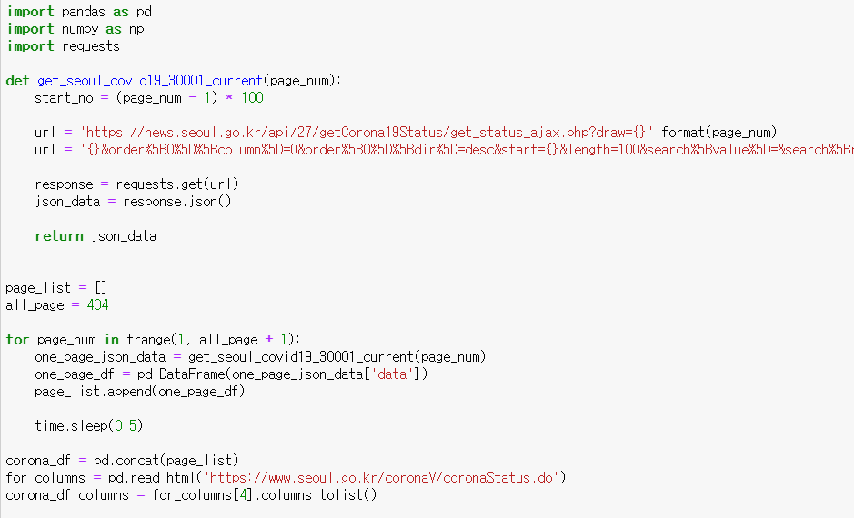
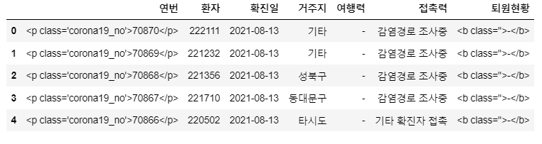
Data used(1) - 크롤링 데이터
Crawling code
Crawling result

Slide 11
여기에 용주꺼 수집된 데이터

Slide 12
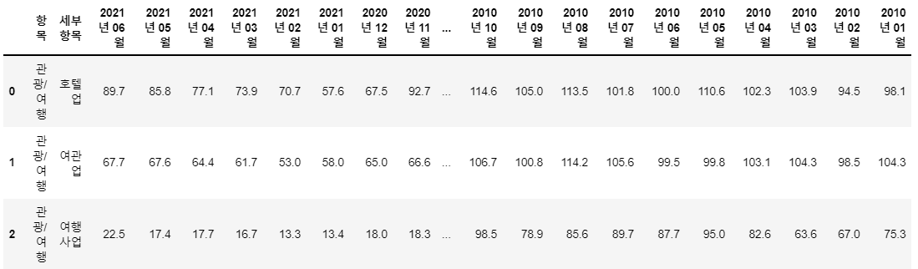
Data used(3) - 여행사업 데이터
코로나19 여행관련 xlsx

Slide 13
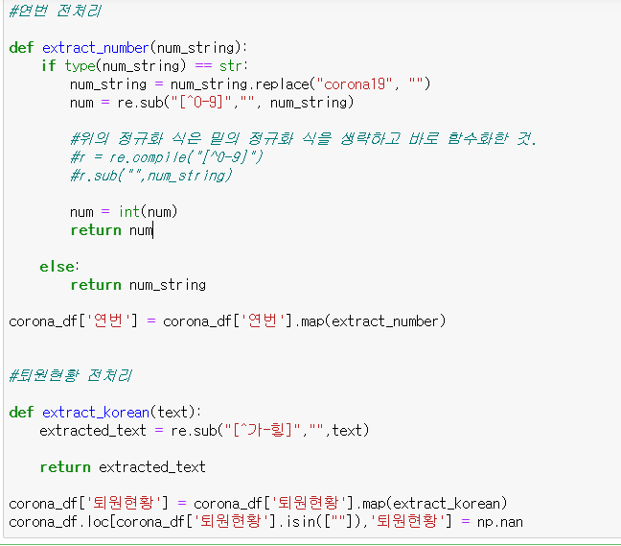
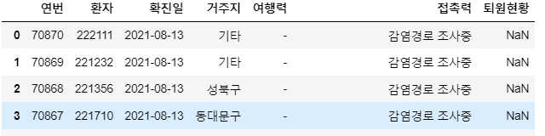
Preprocessing(1) - 크롤링 데이터

Slide 14
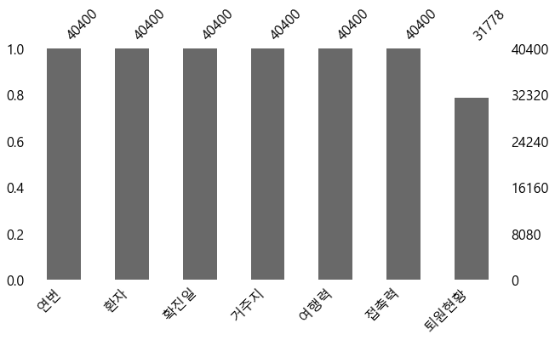
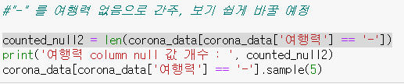
Preprocessing(1) - 크롤링 데이터
Null value handling
‘퇴원현황’ value handling
corona_data['퇴원현황'].fillna('퇴원전')
2. ‘여행력’ value handling

Slide 15
Preprocessing(2) - 용주꺼 전처리작업

Slide 16
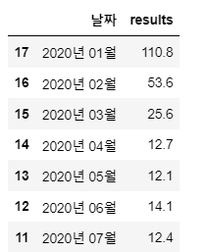
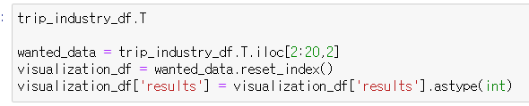
Preprocessing(3) - 여행사업 데이터
Data array code
Result Df

Slide 17
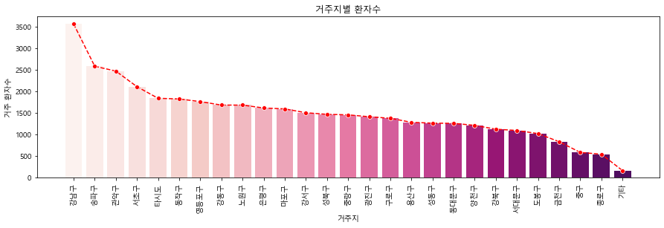
Data Analysis(1) - 크롤링 데이터
거주지별 환자수

Slide 18
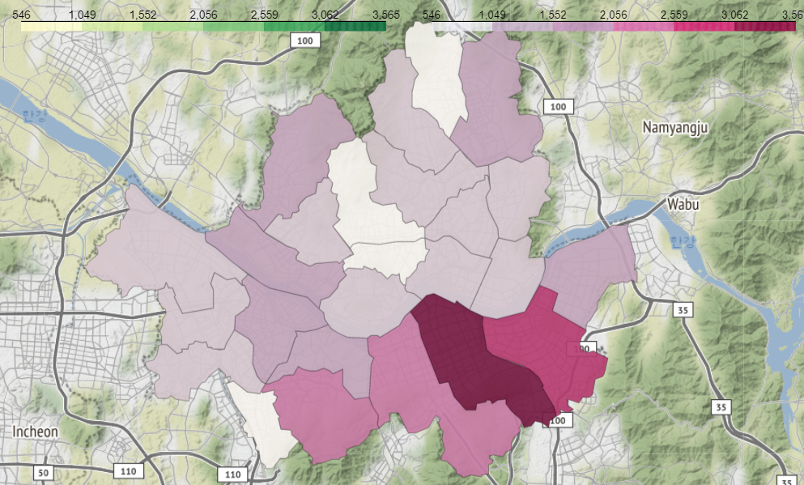
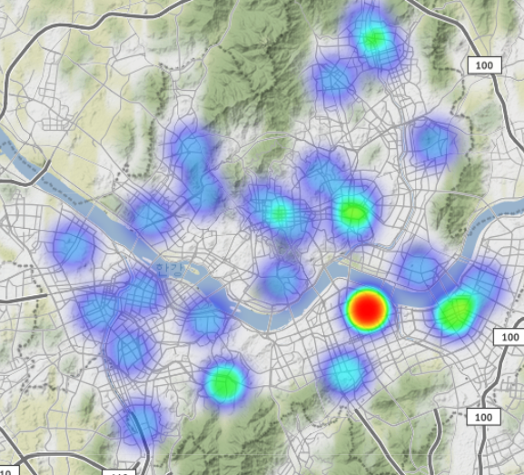
Data Analysis(1) - 크롤링 데이터

Slide 19
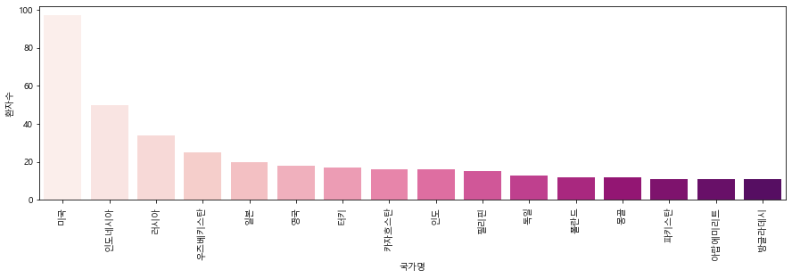
Data Analysis(1) - 크롤링 데이터
2. 해외유입 환자

Slide 20
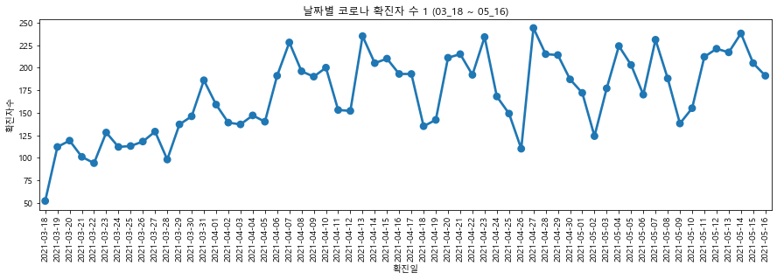
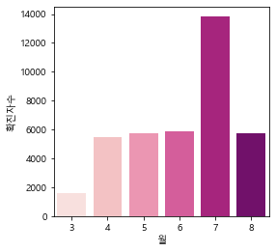
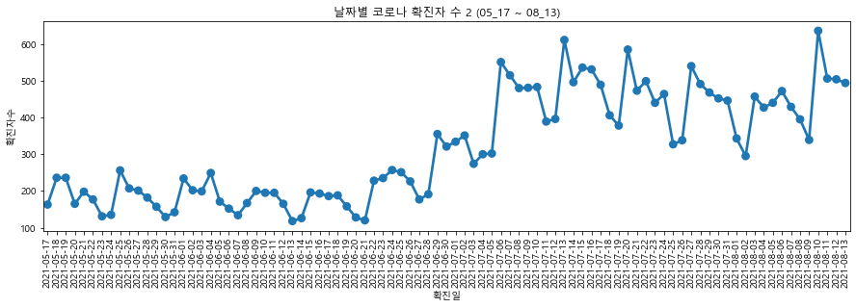
Data Analysis(1) - 크롤링 데이터
3. 날짜별 감염자 수

Slide 21
여기 사이는 용주꺼 내용이 들어가고

Slide 22
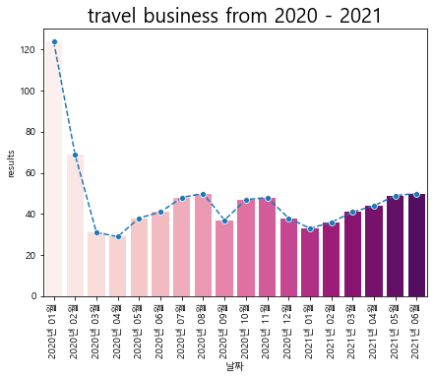

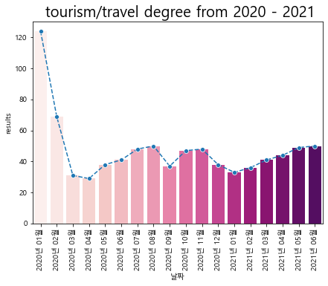
Data Analysis(3) - 여행사업 데이터
여행사업 추이
2. 호텔사업 추이
3. 관광/여행 지수 추이

Slide 23
Comprehensive Insight

Slide 24
여기서 종합

